Slide 1
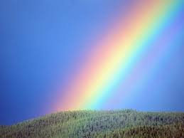
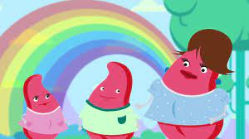
Близькі за значенням
слова -
синоніми

Slide 2
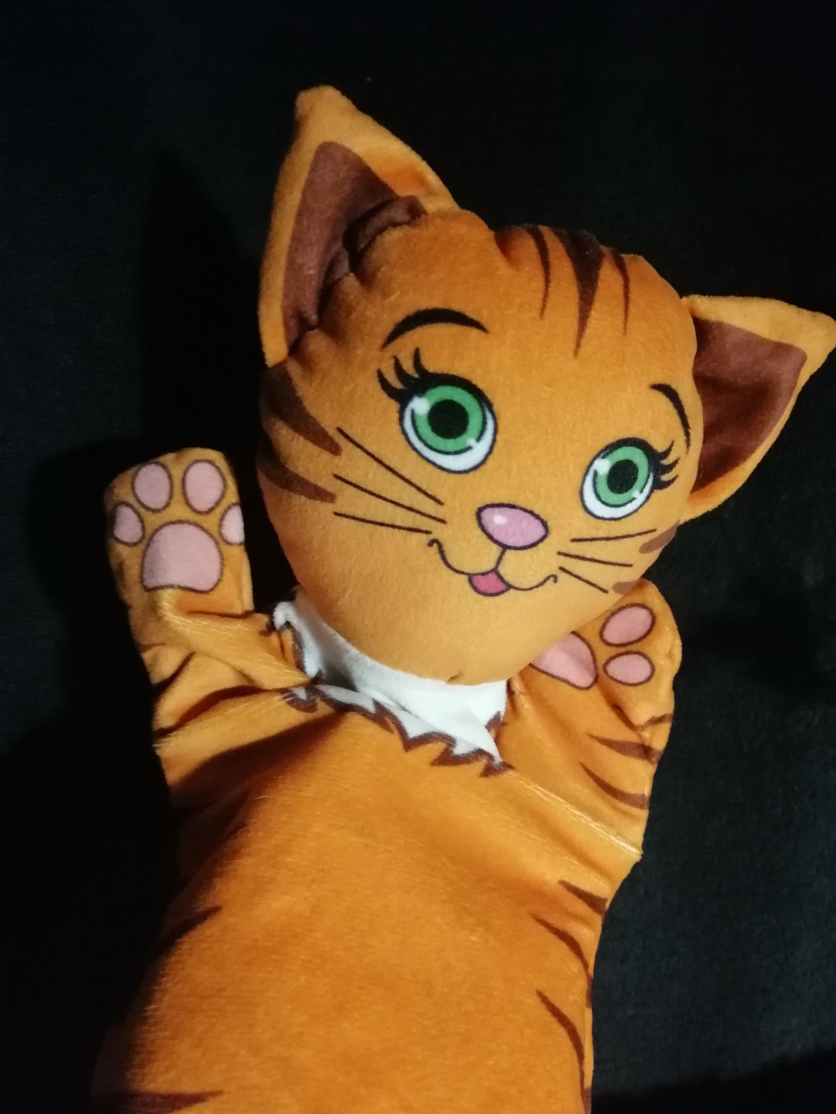
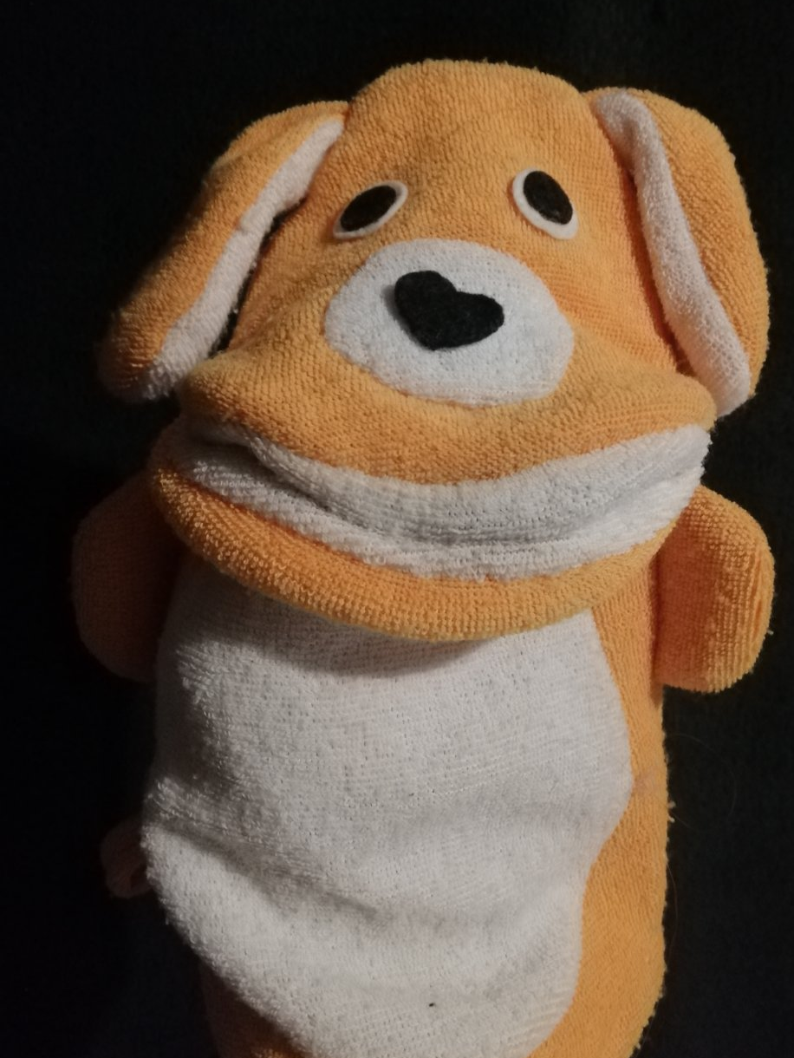
Я під час мандрівки бачив веселку.
А я під час подорожі бачив райдугу.

Slide 3
А я бачив чорногуза.
А ще я бачив лелеку.
Кого бачили Тимко і Димко?

Slide 4
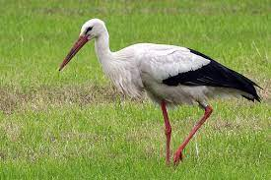
А я бачив чорногуза.
А ще я бачив лелеку.

Slide 5
Лелека,
чорногуз,
бузько,
бусол.

Slide 6
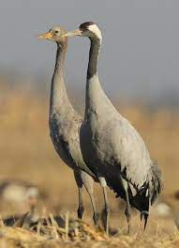
Як називають цих птахів навесні та восени? Чому?
Веселики,
журавлі.

Slide 7
Продовж ряд близькими за значенням словами.
Горизонт,
обрій,
небокрай,
виднокруг …

Slide 8
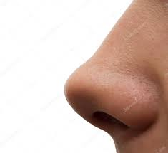
Замініть вислови зі словом ніс одним близьким за значенням словом.
Клювати носом -
Зарубати на носі -

Slide 9
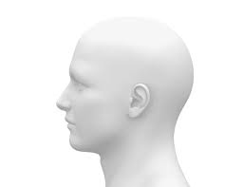
Близькі за значенням
слова -
синоніми
Ст.33 вправа 5.

